Slide 1


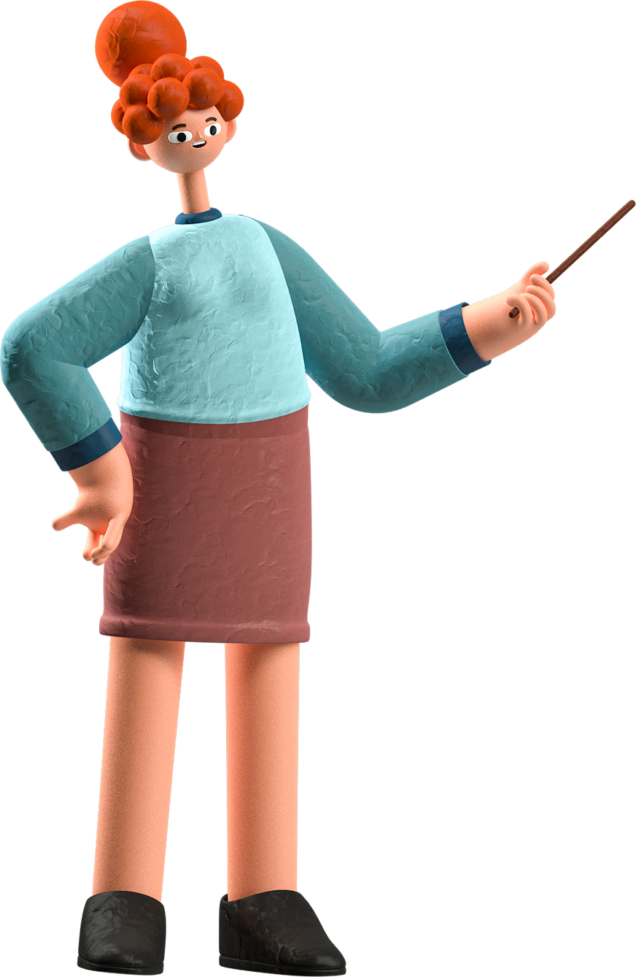

CHÀO MỪNG CÁC EM
ĐẾN VỚI BÀI HỌC HÔM NAY!
GV: Nguyễn Minh Hùng

Slide 2



CHƯƠNG 1: PHƯƠNG TRÌNH VÀ HỆ PHƯƠNG TRÌNH
BÀI TẬP
CUỐI CHƯƠNG 1

Slide 3




CÙNG NHAU NHẮC LẠI KIẾN THỨC ĐÃ HỌC ĐƯỢC Ở CHƯƠNG 1 TRƯỚC NHÉ!

Slide 4


Slide 5

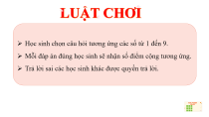
TRẮC NGHIỆM
NHANH
1
2
3
4
5
6
7
8
9

Slide 6
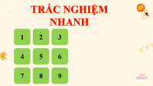
LUẬT CHƠI
Học sinh chọn câu hỏi tương ứng các số từ 1 đến 9.
Mỗi đáp án đúng học sinh sẽ nhận số điểm cộng tương ứng.
Trả lời sai các học sinh khác được quyền trả lời.

Slide 7







Tất cả các nghiệm của phương trình là
A. và
B.
C.
D. Vô nghiệm
QUAY VỀ

Slide 8

Tất cả các nghiệm của phương trình là
A. và
B. và
C.
D.
QUAY VỀ

Slide 9
Điều kiện xác định của phương trình là
A.
B.
C.
D.
QUAY VỀ

Slide 10
Nghiệm của phương trình là
A.
B. Vô nghiệm
C.
D. Vô số nghiệm
QUAY VỀ

Slide 11
Phương trình nào sau đây là phương trình bậc nhất hai ẩn?
A.
B.
C.
D.
QUAY VỀ

Slide 12
Phương trình nào sau đây KHÔNG phải là
phương trình bậc nhất hai ẩn?
A.
B.
C.
D.
QUAY VỀ

Slide 13
Đường thẳng biểu diễn tất cả các nghiệm của phương trình
A. Đi qua điểm A(1; 2)
B. Đi qua gốc tọa độ
C. Vuông góc với trục tung
D. Vuông góc với trục hoành
QUAY VỀ

Slide 14
Tập hợp tất cả các nghiệm của phương trình
là đường thẳng...
A. Đi qua điểm A(3; 1)
B. Đi qua gốc tọa độ
C. Vuông góc với trục tung
D. Vuông góc với trục hoành
QUAY VỀ

Slide 15
Cặp số (1;2) là nghiệm của hệ phương trình nào sau đây?
A.
B.
C.
D.
QUAY VỀ

Slide 16




NỘI DUNG BÀI HỌC
CÂU HỎI TRẮC NGHIỆM
1
2
BÀI TẬP TỰ LUẬN

Slide 17




HOẠT ĐỘNG NHÓM
Chia lớp thành 4 nhóm.
Các nhóm thảo luận các câu hỏi trắc nghiệm và tự luận ghi đáp án vào phiếu bài tập.
Cuối buổi học nhóm nào có nhiều câu trả lời đúng sẽ nhận được điểm thưởng.

Slide 18
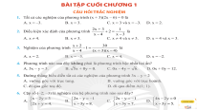
CÂU HỎI TRẮC NGHIỆM

Slide 19





Câu 1:
Tất cả các nghiệm của phương trình
là
A.
B.
C.
và
D.

Slide 20
Câu 2:
Điều kiện xác định của phương trình
là
A.
B.
C.
và
D.
và

Slide 21
Câu 3:
Nghiệm của phương trình là
A.
B.
C.
D.

Slide 22
Câu 4:
Phương trình nào sau đây không phải là phương trình bậc nhất hai ẩn?
A.
B.
C.
D.

Slide 23
Câu 5:
Đường thẳng biểu diễn tất cả các nghiệm của phương trình
A.
Vuông góc với trục tung
B.
Vuông góc với trục hoành
C.
Đi qua gốc tọa độ
D.
Đi qua điểm

Slide 24
A.
Câu 6:
Cặp số là nghiệm của hệ phương trình nào sau đây?
B.
C.
D.

Slide 25
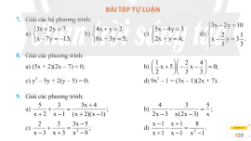

BÀI TẬP TỰ LUẬN

Slide 26







Câu 7
Giải các hệ phương trình (hoạt động nhóm)
$$\left\{\begin{aligned}−8x −2y=−4 \\ 8x+3y=5\end{aligned} \right.$$
$\left\{\begin{aligned}y=1 \\ 4x+1=2\end{aligned}\right.$
$\left\{\begin{aligned}&y=1 \\ &x=\frac{1}{4}\end{aligned}\right.$
$$\left\{\begin{aligned}& \\ &x=\frac{1}{4} \\ y=1\end{aligned}\right.$$
$$\left\{\begin{aligned}&3x−2y=10 \\ &3x −2y=10\end{aligned}\right.$$
$$\left\{\begin{aligned}&13x=19 \\ &2x+y=3\end{aligned}\right.$$
(luôn đúng)
$$\left\{\begin{aligned}&x=\frac{19}{13} \\ &2⋅\frac{19}{13}+y=3\end{aligned}\right.$$
Vậy hệ phương trình có vô số nghiệm:
$$\left\{\begin{aligned}& \\ &x=\frac{10}{3}+\frac{2}{3}y \\ y∈R\end{aligned}\right.$$
Vậy hệ phương trình có nghiệm duy nhất là
Vậy hệ phương trình có nghiệm duy nhất là
Vậy hệ phương trình có nghiệm duy nhất là (1;2)

Slide 27

Câu 8
Giải các phương trình (hoạt động nhóm)
hoặc
hoặc
hoặc
Vậy phương trình đã cho có hai nghiệm là và
hoặc
Vậy phương trình đã cho có hai nghiệm là và
hoặc
hoặc
hoặc
hoặc
Vậy phương trình đã cho có hai nghiệm
là và
Vậy phương trình đã cho có hai nghiệm là và

Slide 28

Câu 9
Giải các phương trình

Slide 29
Câu 9
Giải các phương trình
Điều kiện xác định và
Điều kiện xác định và
Ta có:
Ta có:
(thỏa mãn)
(thỏa mãn)
Vậy phương trình đã cho có nghiệm là
Vậy phương trình đã cho có nghiệm là

Slide 30
Câu 9
Giải các phương trình
Điều kiện xác định và
Điều kiện xác định và
Ta có:
Ta có:
(thỏa mãn)
(thỏa mãn)
Vậy phương trình đã cho có nghiệm là
Vậy phương trình đã cho có nghiệm là

Slide 31

Tìm hai số nguyên dương biết tổng của chúng bằng 1006, nếu lấy số lớn chia cho số bé được thương là 2 và số dư là 124.
Câu 10
Giải
Từ (1) và (2) ta có hệ phương trình:
Gọi hai số nguyên dương cần tìm là x, y.
Điều kiện: và
Vì tổng của hai số nguyên dương là 1006 nên ta có phương trình:
(1)
Nếu lấy số lớn chia cho số bé được thương là 2 và số dư là 124 nên ta có phương trình:
(thỏa mãn)
(2)
Vậy hai số nguyên dương cần tìm là
712 và 294

Slide 32
Câu 11
Ở giải bóng đá Ngoại hạng Anh mùa giải 2003 – 2004, đội Arsenal đã thi đấu 38 trận mà không thua trận nào và giành được chức vô địch với 90 điểm. Biết rằng với mỗi trận đấu, đội thắng được 3 điểm, đội thua không có điểm và nếu hai đội hòa nhau thì mỗi đội được 1 điểm. Mùa giải đó đội Arsenal đã giành được bao nhiêu trận thắng?
Giải
Gọi số trận thắng và hòa của đội Arsenal ở giải bóng đá Ngoại hạng Anh mùa giải 2003 – 2004 lần lượt là x, y.
Từ (1) và (2) ta có hệ phương trình:
Điều kiện:
Đội Arsenal đã thi đấu 38 trận mà không thua trận nào nên ta có phương trình:
(1)
(thỏa mãn)
Đội Arsenal giành được chức vô địch với 90 điểm nên ta có phương trình:
Vậy mùa giải đó đội Arsenal đã giành được 26 trận thắng.
(2)

Slide 33
Câu 12
Nhân kỉ niệm ngày Quốc khánh 2/9, một nhà sách giảm giá mỗi cây bút bi là 20% và mỗi quyển vở là 10% so với giá niêm yết. Bạn Thanh vào nhà sách mua 20 quyển vở và 10 cây bút bi. Khi tính tiền, bạn Thanh đưa 175 000 đồng và được trả lại 3 000 đồng. Tính giá niêm yết của mỗi quyển vở và mỗi cây bút bi, biết tổng số tiền phải trả nếu không được giảm giá là 195 000 đồng.
Giải
Gọi giá niêm yết mỗi quyển vở và mỗi cây bút bi lần lượt là x, y (đồng) .
Số tiền phải trả sau khi giảm giá là172000 (đồng) nên ta có phương trình:
20 . 0,9x + 10 . 0,8y = 172 000
hay 18x + 8y = 172 000. (2)
Điều kiện:
Số tiền phải trả nếu không được giảm giá là 195 000 đồng nên ta có phương trình:
Từ (1) và (2) ta có hệ phương trình:
(1)
Giá tiền mỗi quyển vở sau khi giảm giá là:
x – 10%x = 0,9x (đồng).
Giá tiền mỗi cây bút bi sau khi giảm giá là:
y – 20%y = 0,8y (đồng).
Số tiền của 20 quyển vở và 10 cây bút bi sau khi giảm giá là: 175000 – 3000 = 172000 (đồng).
Học sinh tự giải hệ phương trình
(thỏa mãn)
Vậy giá niêm yết mỗi quyển vở là 8000 đồng và mỗi cây bút bi là 3500 đồng.

Slide 34
Giải
Gọi số quả cam, quả quýt lần lượt là x, y (quả).
Điều kiện:
− Câu “Quýt, cam mười bảy quả tươi”, tức là tổng số cam và số quýt là 17 nên ta có phương trình
x + y = 17. (1)
Câu 13
Giải bài toán cổ sau:
Quýt, cam mười bảy quả tươi
Đem chia cho một trăm người cùng vui.
Chia ba mỗi quả quýt rồi,
Còn cam, mỗi quả chia mười vừa xinh.
Trăm người, trăm miếng ngon lành.
Quýt, cam mỗi loại tính rành là bao?
− Câu “Chia ba mỗi quả quýt rồi”, tức là mỗi quả quýt chia ba nên có 3y miếng quýt.
− Câu “Còn cam, mỗi quả chia mười vừa xinh”, tức là chia mười mỗi quả cam nên có 10x miếng cam.
− Câu “Trăm người, trăm miếng ngon lành”, tức là tổng số miếng cam và quýt là 100 miếng nên ta có phương trình
10x + 3y = 100 (2)
Từ (1) và (2) ta có hệ phương trình:
Học sinh tự giải
(thỏa mãn)
Vậy có 7 quả cam và 10 quả quýt..

Slide 35
Giải
Gọi số linh kiện điện tử tổ A và tổ B ráp được trong một ngày lần lượt là x, y (linh kiện).
Câu 14
Điều kiện:
Trong một xí nghiệp, hai tổ công nhân A và B lắp ráp cùng một loại bộ linh kiện điện tử. Nếu tổ A lắp ráp trong 5 ngày, tổ B lắp ráp trong 4 ngày thì xong 1900 bộ linh kiện. Biết rằng mỗi ngày tổ A lắp ráp được nhiều hơn tổ B 20 linh kiện. Hỏi trong một ngày mỗi tổ ráp được bao nhiêu bộ linh kiện điện tử?
(Năng suất lắp ráp của mỗi tổ trong các ngày là như nhau).
Tổ A lắp ráp trong 5 ngày, tổ B lắp ráp trong 4 ngày thì xong 1900 bộ linh kiện nên ta có phương trình
5x + 4y = 1900 (1)
Vì mỗi ngày tổ A lắp ráp được nhiều hơn tổ B 20 linh kiện nên ta có phương trình
x − y = 20 (2)
Từ (1) và (2) ta có hệ phương trình:
Học sinh tự giải
(thỏa mãn)
Vậy trong một ngày tổ A ráp được 220 bộ linh kiện điện tử, tổ B ráp được 200 bộ linh kiện điện tử.

Slide 36




HƯỚNG DẪN VỀ NHÀ
Ghi nhớ kiến thức trọng tâm trong bài.
Hoàn thành bài tập trong SGK trang 22- 23.
Chuẩn bị bài mới:
“Bài 1: Bất đẳng thức”.

Slide 37


CẢM ƠN CÁC EM
ĐÃ LẮNG NGHE BÀI HỌC!

Slide 38
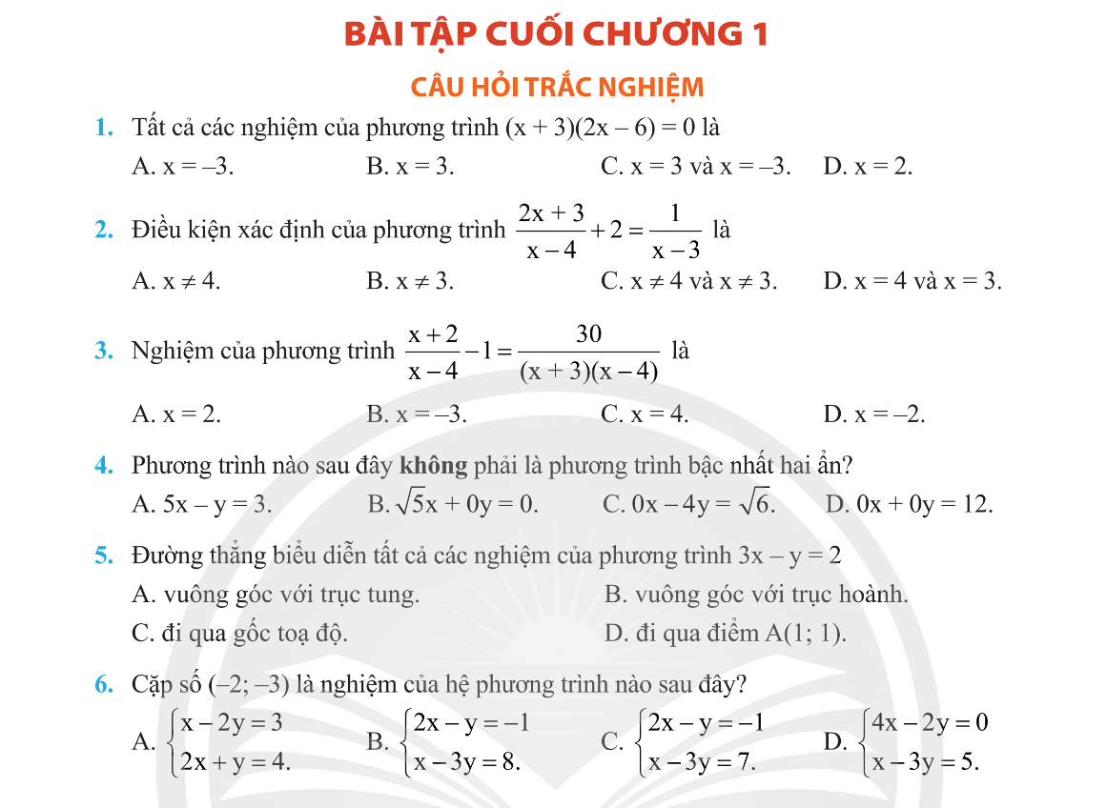


Slide 39
